Slide 1
presentation IA
by Sanogo Kassoum

Slide 2
Modèles utilisés :
Gaussian Naive Bayes : GNB
C-Support Vector Classification : SVC
Random Forest Classifier : RFC
Multi-layer Perceptron classifier : MLP
Comme ensemble modèle utilisé, j’ai utilisé : Gaussian Naive Bayes Boosting (j’obtenais des résultats moyens donc je l’ai pas inclu dans mes tableaux).

Slide 3
Paramètres utilisés
RFC max-depth
test_size on shuffle
random_state
max_iter
n component on PCA

Slide 4
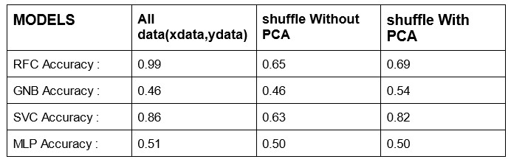
présentation des résultats :

Slide 5
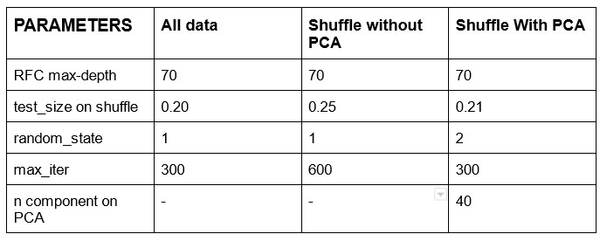
Paramètres utilisés et leurs valeurs :

Slide 6
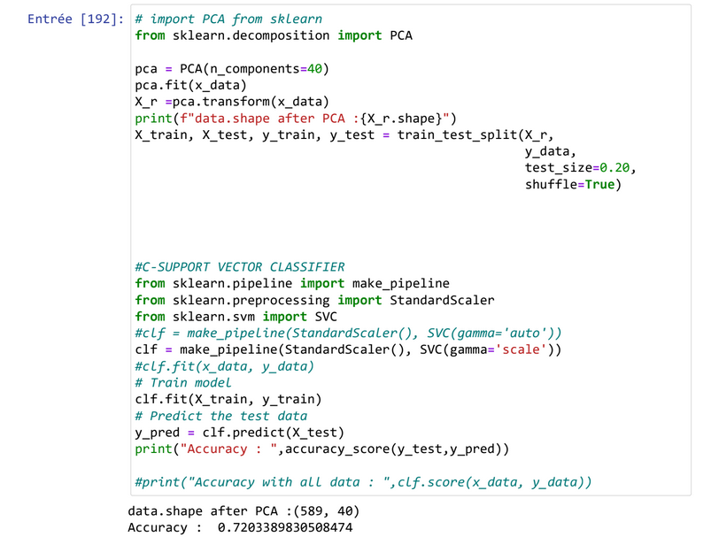
Ici j’ai montré la preuve que SVC était mon meilleur modèle, j’obtiens 0.72 ici car sur mes meilleurs tests j’avais 0.82%+-0,03
//Image d’illlustration

Slide 7
Conclusion
Mon meilleur modèle est le Support Vector Classification avec shuffle with PCA , comme précision j’ai obtenu accuracy : 0.82+/- 0.03 avec comme hyperparamètres Component on PCA = 40, test_size on shuffle = 0.21 , gamma = ’scale’.
Sur Kaggle j’obtiens 0.56, Mon nom sur Kaggle : Alvines.1

